Slide 1
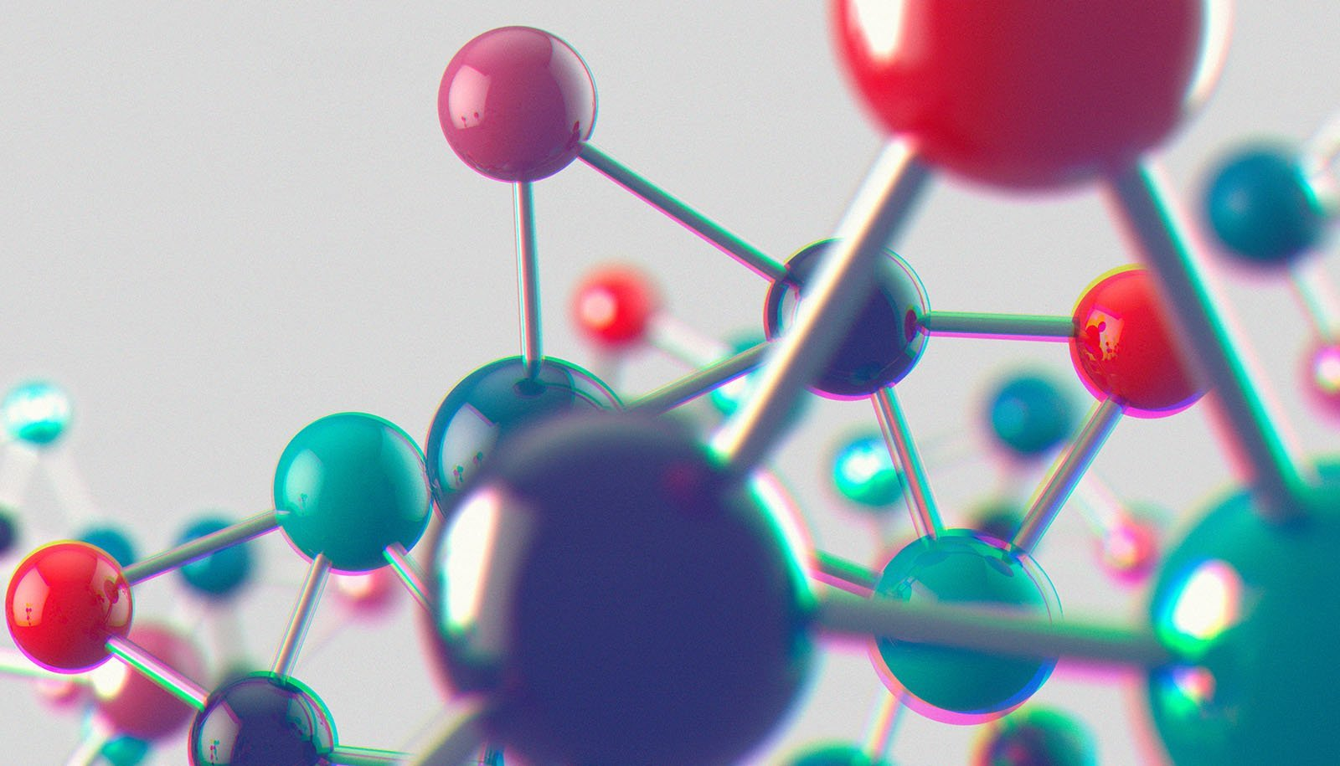
Развивающие игры ТРИЗ «Методика маленьких человечков»
Воспитатель МБДОУ №1«Теремок» города Алатыря
Дубровская Л.В

Slide 2
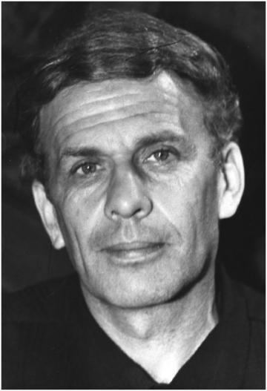
Метод маленьких человечков был разработан Генрихом Сауловечем Альтшуллером- писателем- фантастом, изобретателем, основателем Теории решения изобретательских задач (ТРИЗ) и Алгоритма решения изобретательских задач (АРИЗ).

Slide 3
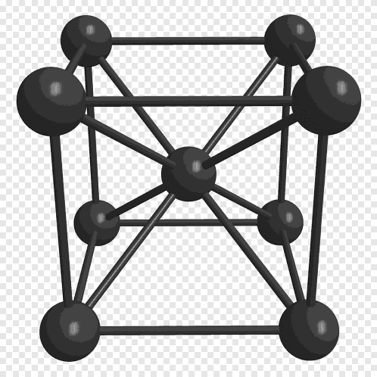
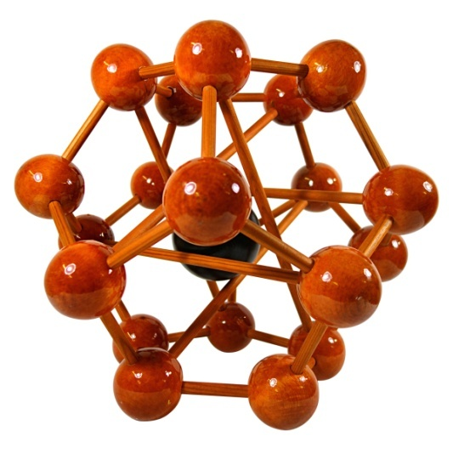
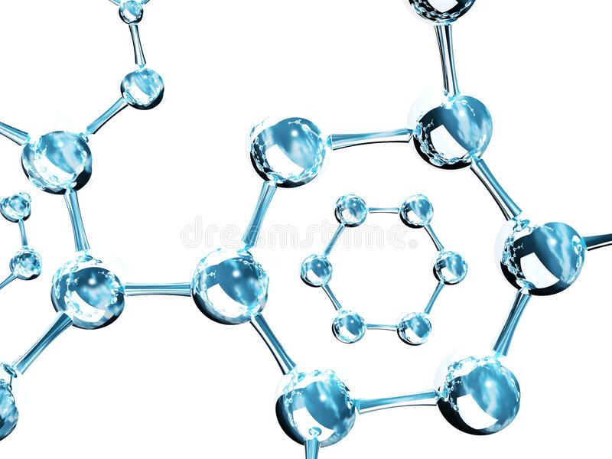
Молекулы Всё существующее вокруг нас – стол, дерево, лужа, игрушки, состоит из мельчайших частиц, которые можно увидеть только в микроскопом Железо Дерево Стекло

Slide 4
Метод позволяет лучше понять физические процессы и явления, происходящие на микроуровне. Метод маленьких человечков состоит в том, что все молекулы изображаются в виде человечков, которые различаются по агрегатному состоянию.

Slide 5
Молекулы твердых веществ, выглядят как человечки крепко взявшиеся за руки

Slide 6
Молекулы жидкостей выглядят, как человечки, которые стоят близко, но за руки не держатся

Slide 7
Молекулы газов выглядят, как человечки, которые находятся далеко друг от друга, и не держатся за руки

Slide 8
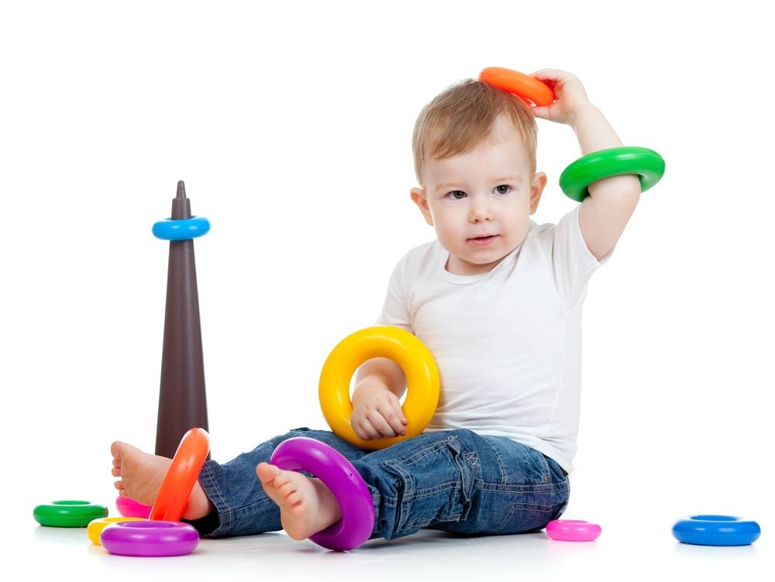
В технологии ТРИЗ есть такой метод творческого поиска- синектика, или еще называют эмпатия, разработаннная У. Гордоном, когда ребенок представляет себя объектом или деталью чего- либо и выполняет действия этого объекта. ММЧ позволяет ребенку перевоплотиться и поиграть в жидких, твердых газообразных человечков, решая тем самым задачу, поставленную педагогом или обстоятельствами окружающей действительности.

Slide 9
Метод применяют тогда когда возникают трудности при реализации выбранного принципа разрешения физического противоречия.
Цель ММЧ для детей дошкольного возраста
Наглядное описание агрегатного состояния вещества, объяснение и моделирование внутреннего строения объектов и взаимодействия между ними.
Задачи
Развивать познавательно-исследовательскую деятельность;
Формировать первичные представления детей о явлениях и процессах, происходящих в неживой природе;
Развивать умение устанавливать причинно-следственные связи между природными явлениями;
Развивать воображение и творческую активность;
Развивать умение моделировать объекты и явления неживой природы.

Slide 10
С чего же начать знакомство с Методом Маленьких Человечков?

Slide 11
Сказка про маленьких человечков
Жили- были маленькие человечки.

Slide 12
И отправились они гулять по белу свету

Slide 13
Они были такие маленькие, что их никто не замечал.

Slide 14
Им так стало обидно, но их все равно никто не видел.

Slide 15
Тогда один из них предложил: „ Давайте возьмемся крепко за руки и пойдем из этой страны, где нас никто не замечает.

Slide 16
Так они и сделали

Slide 17
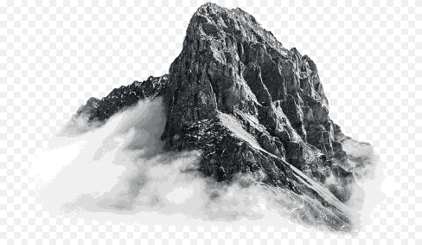
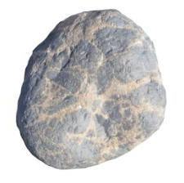
Но тут вот что случилось. Только они взялись крепко за руки, как все их увидели. „Посмотрите какая большая гора, какой твердый камень, какое прочное стекло, железо и дерево",- говорили все вокруг.

Slide 18
„Что это с нами случилось,- удивились человечки, мы стали деревом, металлом, стеклом и камнем?»

Slide 19
Им стало так хорошо и весело, что они захлопали в ладоши. Но как только они перестали держаться за руки, с гор побежала вода.

Slide 21
„Значит, если мы будем крепко держаться за руки, то будем твердыми веществами, а если будем просто стоять рядом, то будем жидкостями",- сказали человечки.

Slide 22
А самые непослушные человечки не хотели держаться за руки и рядом стоять не хотели. Они стали бегать, прыгать, кувыркаться и превратились в воздух, дым над костром и в запах маминых духов.

Slide 24
Так теперь и живут маленькие человечки !

Slide 25
Первое: Построение с детьми простейших моделей. Сначала педагог вместе с детьми выясняет, что явления и объекты бывают твердыми, жидкими, газообразными, что можно отнести к этим понятиям. Дети учатся обозначать камень, воду в стакане, пар или дым с помощью нескольких маленьких человечков.

Slide 26
Для этого подойдет игра «Где живут маленькие человечки?» созданная своими руками.

Slide 27
Игра «Где живут маленькие человечки?» (Настольная игра для детей от 5 лет)
Цель: Закрепить знания об агрегатных состояниях вещества с помощью методики маленьких человечков; формировать представление детей о разнообразии живой и неживой природы на земле.
В игре предусмотрены:- картинки с изображением домиков с указанием твердого, жидкого, газообразного состояния вещества – 3 шт.
- карточки с изображением веществ в различных агрегатных состояниях- 36 шт.
Правила игры:
Вариант 1. Играют три игрока. Они выбирают «домик с изображением маленьких человечков», которые символизируют определенное агрегатное состояние вещества:
твердое состояние, жидкое состояние, газообразное состояние.
Игроку необходимо определить агрегатное состояние вещества на картинках, и выбрать те картинки, которые соответствуют «хозяину домика», желательно объяснить свой выбор.
Вариант 2. Среди игроков выбираются трое ведущих, они получают один из домиков с изображением «маленьких человечков», которые символизируют определенное агрегатное состояние вещества. Остальным детям раздаются карточки с изображением разнообразных веществ. По команде игроки «заселяются» в свой домик, определив агрегатное состояние вещества на своей картинке.

Slide 30
2 этап – Моделирование взаимодействий двух веществ, переход из одного состояния в другое. На данном этапе дети моделируют объекты и явления, состоящие из сочетания разнообразных человечков: вода в аквариуме, чашка на блюдце и т.д.

Slide 31
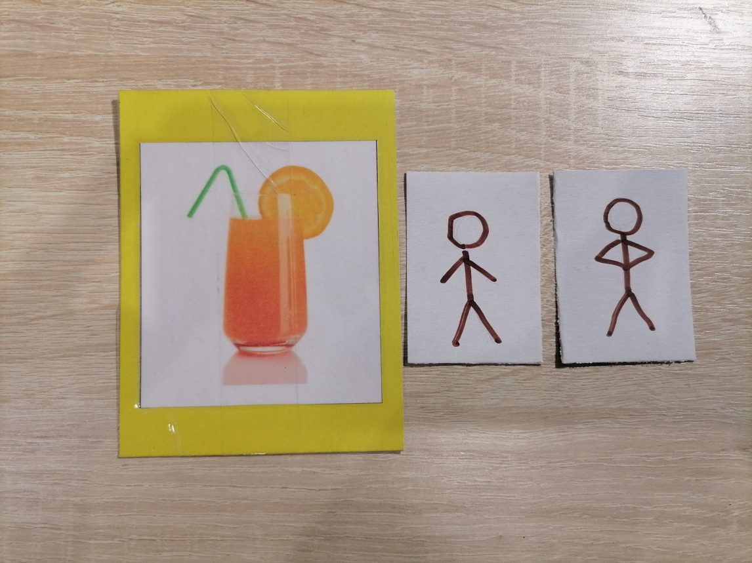
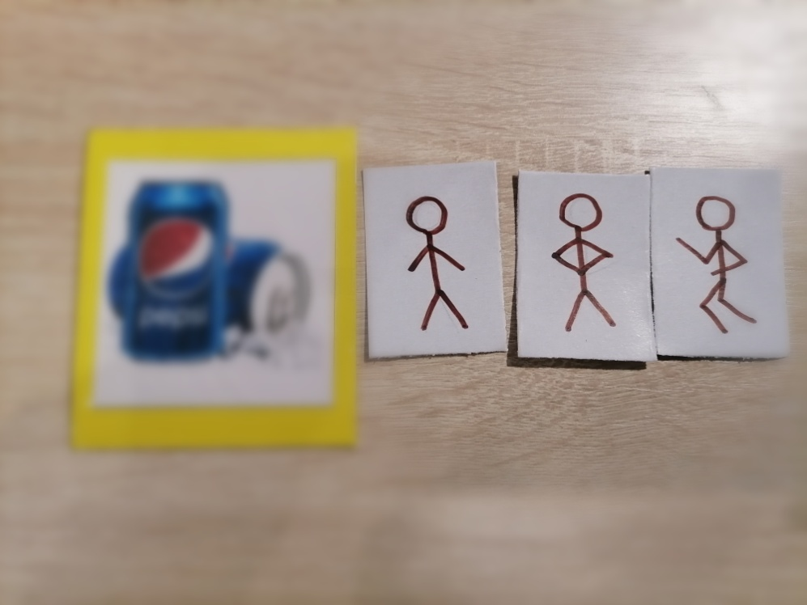
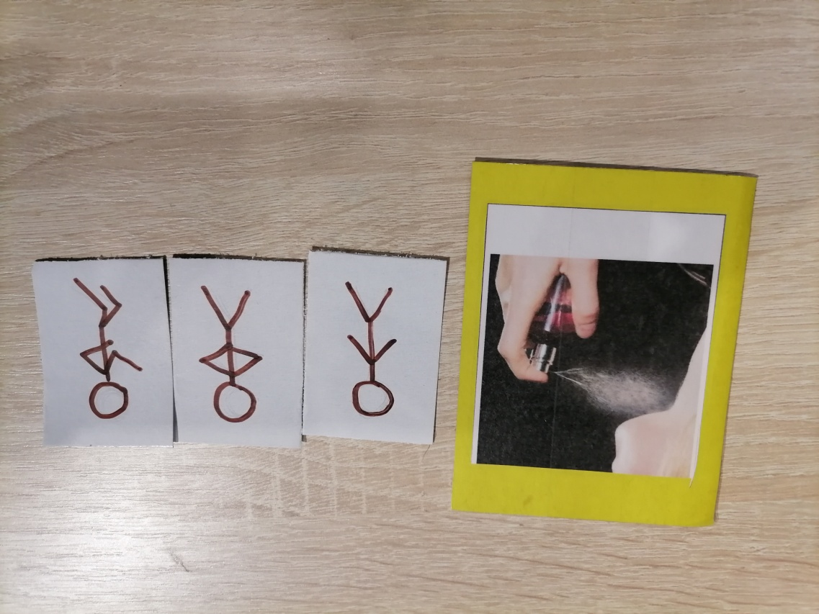
Схема «Мяч» снаружи твердый, внутри газообразный
Схема «Стакан» снаружи твердый, внутри жидкие
Схема «Туалетная вода» Снаружи твердые, внутри жидкие, при разбрызгивании газообразные
Схема «Газированный напиток». Снаруж

Slide 32
Игра «Как это бывает?»
Цель: Закреплять знания о трех агрегатных состояниях вешества (твердое, жидкое, газообразное); закреплять умение считывать схемы перехода вещества из одного агрегатного состояния в другое; учить схематически изображать протекание явления неживой природы.
В игре предусмотрены:
- пазлы с изображением природных явлений – 15 шт.
- пазлы с изображением схемы изменения агрегатного состояния вещества под взаимодействием тепла или холода.-15 шт.
Правила игры:
Пазлы с изображением явлений природы разделить между тремя- пятью участниками. Пазлы -схемы выложить в центре стола изображением вверх. Игроки подбирают к явлению природы схему изменения агрегатного состояния вещества и рассказывают о процессе изменения.
Например на пазле изображен тающий снеговик, игроку необходимо из набора выложенных пазлов выбрать один с изображением схемы «твердое состояние вещества переходит в жидкое по воздействием тепла»
Выигрывает тот, кто первым соберет свои пазлы

Slide 36
3 этап – Моделирование сложных взаимодействий и состояния окружающих предметов. На третьем этапе можно рассматривать объекты и явления не только в статике, но и в движении: льющаяся из крана вода, кипящий чайник. Это необходимо для того, чтобы плавно подвести детей к умению схематизировать взаимодействие, неизбежно возникающее между системами.

Slide 37
Спасибо за внимание! Надеюсь информация была полезна.

